Slide 1
더 설레는 국내 여행, GPT와 똑똑하게.
Trip -
Flutter
동양미래대학교 소프트웨어공학과 소프트웨어개발프로젝트 YJ
7조 - 트리플
20243764 전채린
20233572 김동빈
20243784 정승민

Slide 2
Contents.
1. TRIPLE
2. Trip-Flutter
3. Beta test 그 이후…
4. DEMO (with 사용자 시나리오)

Slide 3
TRIPLE

Slide 4

TRIPLE.
20243764
20233572
20243784
전채린
김동빈
정승민
chaerin0411
dd1761
HarenKei
팀장
Trip-Flutter 프로젝트에서
프로젝트 기획,
프로젝트 리딩,
Front-End,
Server를 담당.
팀원
Trip-Flutter 프로젝트에서
Back-End,
DataBase,
Server를 담당.
팀원
Trip-Flutter 프로젝트에서
UI / UX,
Front-End,
발표자료 제작을 담당.

Slide 5
Trip-Flutter

Slide 6
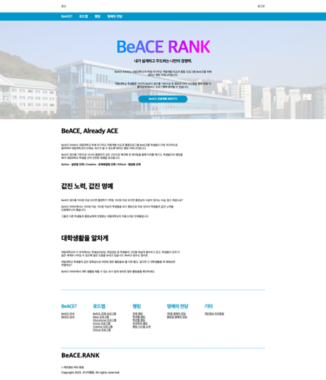
Trip-Flutter.
ChatGPT API를 활용한 국내 여행 계획 서비스.
What We Made
사용자의 요구와 취향을 반영한 맞춤형 국내 여행 일정을 자동으로 생성하는
AI 기반의 국내 여행 계획 서비스.
Why We Made
- 가깝지만 멀게 느껴지는 국내 여행 준비의 어려움을 줄이기 위해.
- 사용자가 원하는 스타일과 일정에 맞춰 최적화된 여정을 제공하기 위해.
- 이로 인해 국내 여행의 활성화를 위해.
Our Goals
- GPT API를 활용해 자동 여정 계획 생성 시스템 개발
- 국내 여행에 특화된 일정 생성 기능 제공
- 팀 여행 기능 제공

Slide 7




Trip-Flutter.
Next.js
GPT API
AWS
Netlify
그 외 MongoDB, Figma, Tour API.

Slide 8





Server
Next.js
APIs
Mongo DB
Back-End
datas
MVC Model
Tour API
Netlify
Front-End
Styled-Components

Slide 9
Beta test 그 이후 …

Slide 10
Beta test 그 이후…
P 시스템 (Figma Prototype).
초기 베타 버전의 UI를 Figma 프로토타입으로 발표, 사용자 피드백 수집.
베타 테스트 피드백 분석 및 개선 사항 반영.
사용자 피드백.
“일정 생성 시 선호 일정과 여행 스타일을 좀 더 구체적으로 반영해 달라.”
“UI를 더 구체화하고 직관적으로 변화시킬 필요가 있어 보인다.”
피드백 반영 사항.
UI 개선 : 구체화된 모바일 UI로 UI를 전면 수정.
기능 집중 : 선호 여행 스타일과 일정 유형을 반영하여 일정을 보다 정교하게 조정.
추가 기능 : 사용자가 입력한 예산에 맞춘 여행지와 여행 스타일 추천 최적화.

Slide 11
DEMO (with 사용자 시나리오).

Slide 12
DEMO (with 사용자 시나리오).
시나리오 1 (간편 여행 생성 기능).
- 회의 때 논의

Slide 13
DEMO (with 사용자 시나리오).
시나리오 2 (채팅 여행 생성 기능).
- 회의때 논의

Slide 14
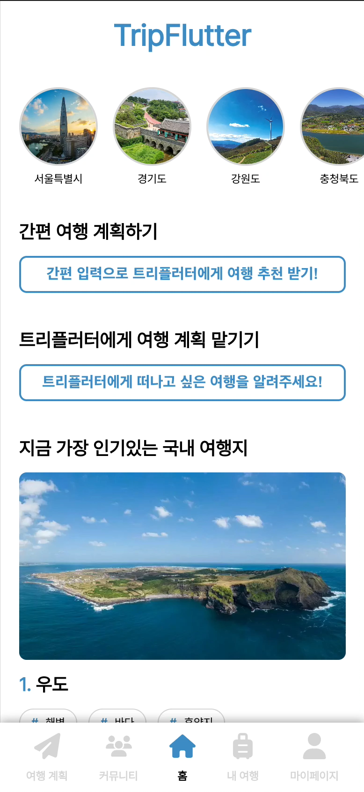
DEMO (with 사용자 시나리오).
Trip-Flutter 메인 페이지.
국내 행정구역 별 추천 여행지 리스트 접근.
간편 여행 계획 페이지 등 기타 페이지 접근.
챗봇을 통한 여행 계획 페이지 접근.
인기 여행지 랭킹 제공.

Slide 15
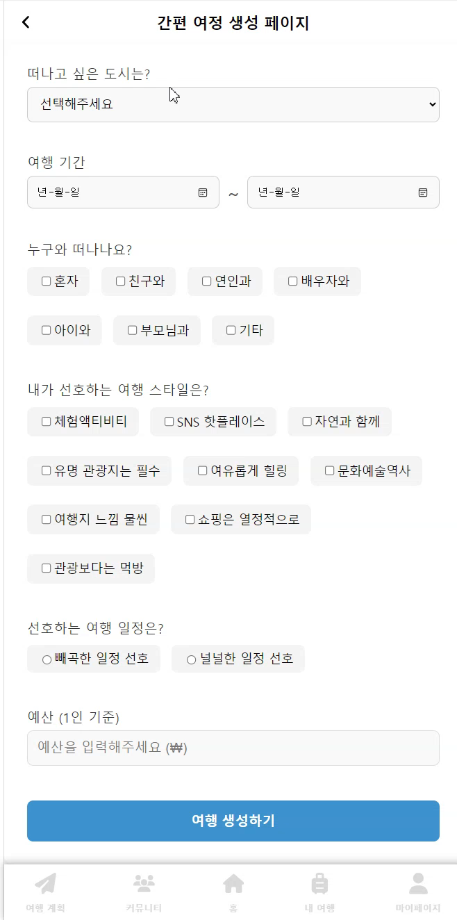
DEMO (with 사용자 시나리오).
간편 여행 생성 기능.
Form을 작성 및 제출하여 여정을 생성하는 기능.
사용자가 제출한 정보를 바탕으로 GPT API가 생성한 여정 제공.
생성된 여정의 상세 정보를 보거나 수정 가능.

Slide 16
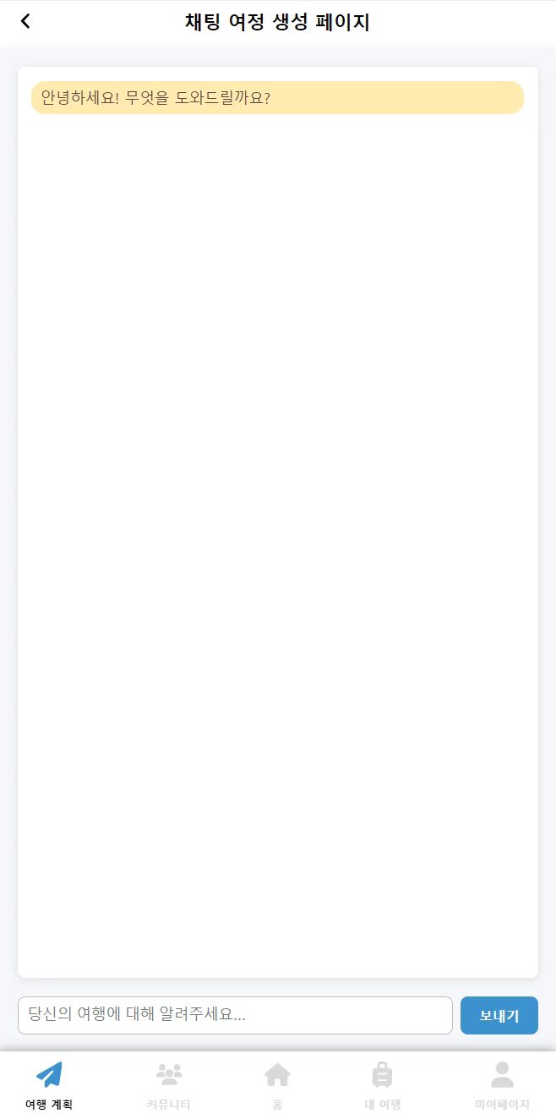
DEMO (with 사용자 시나리오).
트리플러터 채팅 여행 생성 기능.
자연어를 사용해 원하는 여행에 대한 내용을 전송.
사용자가 전송한 메시지를 바탕으로 GPT API가 생성한 여정 제공.
생성된 여정에 대한 상세 정보 보기 및 수정 가능.

Slide 17
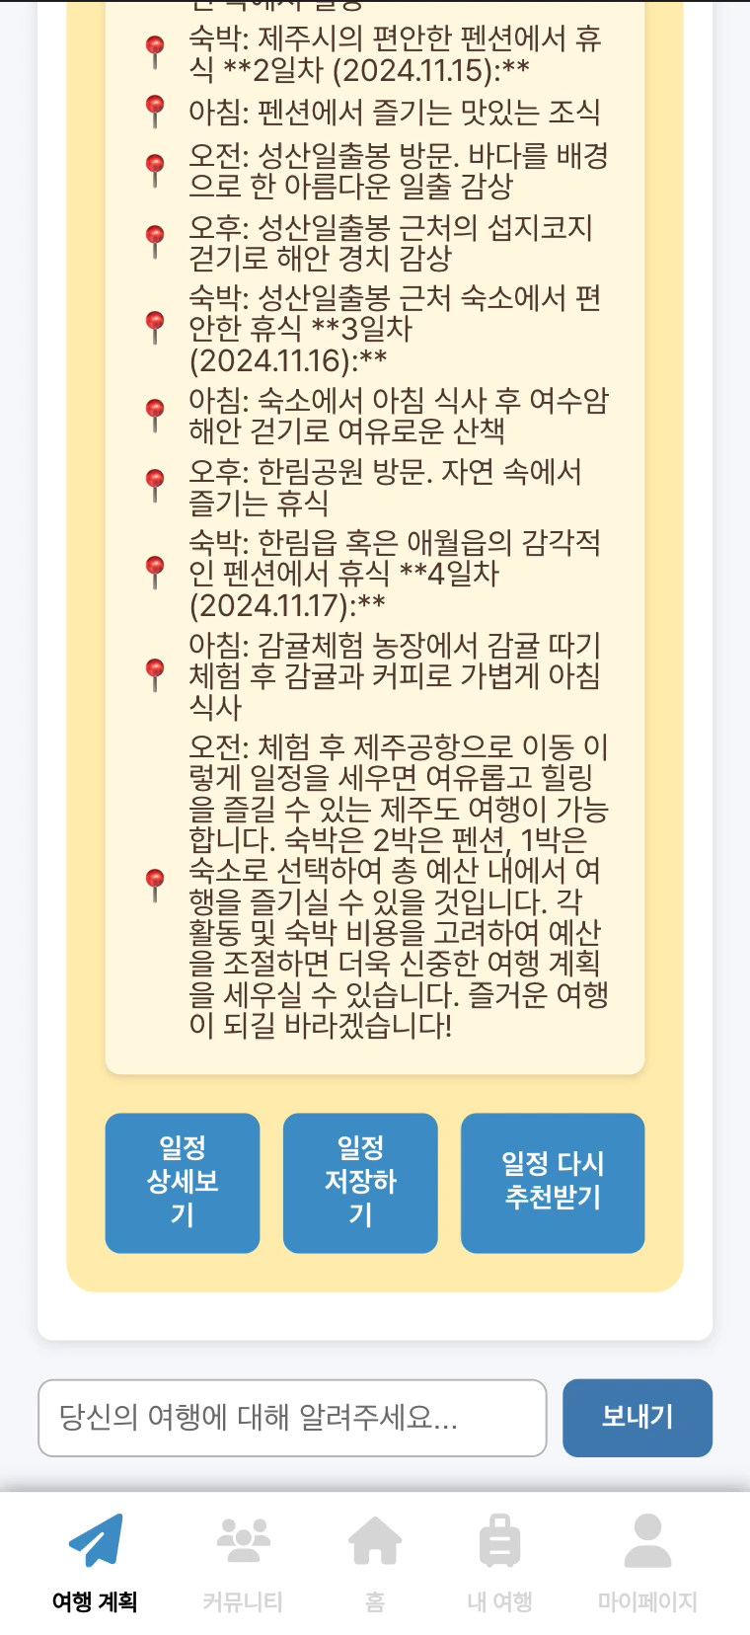
DEMO (with 사용자 시나리오).
트리플러터 채팅 여행 수정 기능.
자연어를 사용해 여정에 대한 수정 사항 메시지를 전송.
사용자가 전송한 메시지를 바탕으로 GPT API가 생성한 여정 수정.
생성, 수정 된 여정을 저장하고 삭제 및 수정 가능.

Slide 18

DEMO (with 사용자 시나리오).
여행지 추천 리스트 & 상세보기.
Tour API 제공 정보 바탕으로 행정구역별 여행지 추천.
각 여행지의 사진, 주소 등의 상세 정보 제공.
해당 여행지의 리뷰 및 평점 제공.
해당 여행지를 내 여행지 목록에 저장 가능.

Slide 19
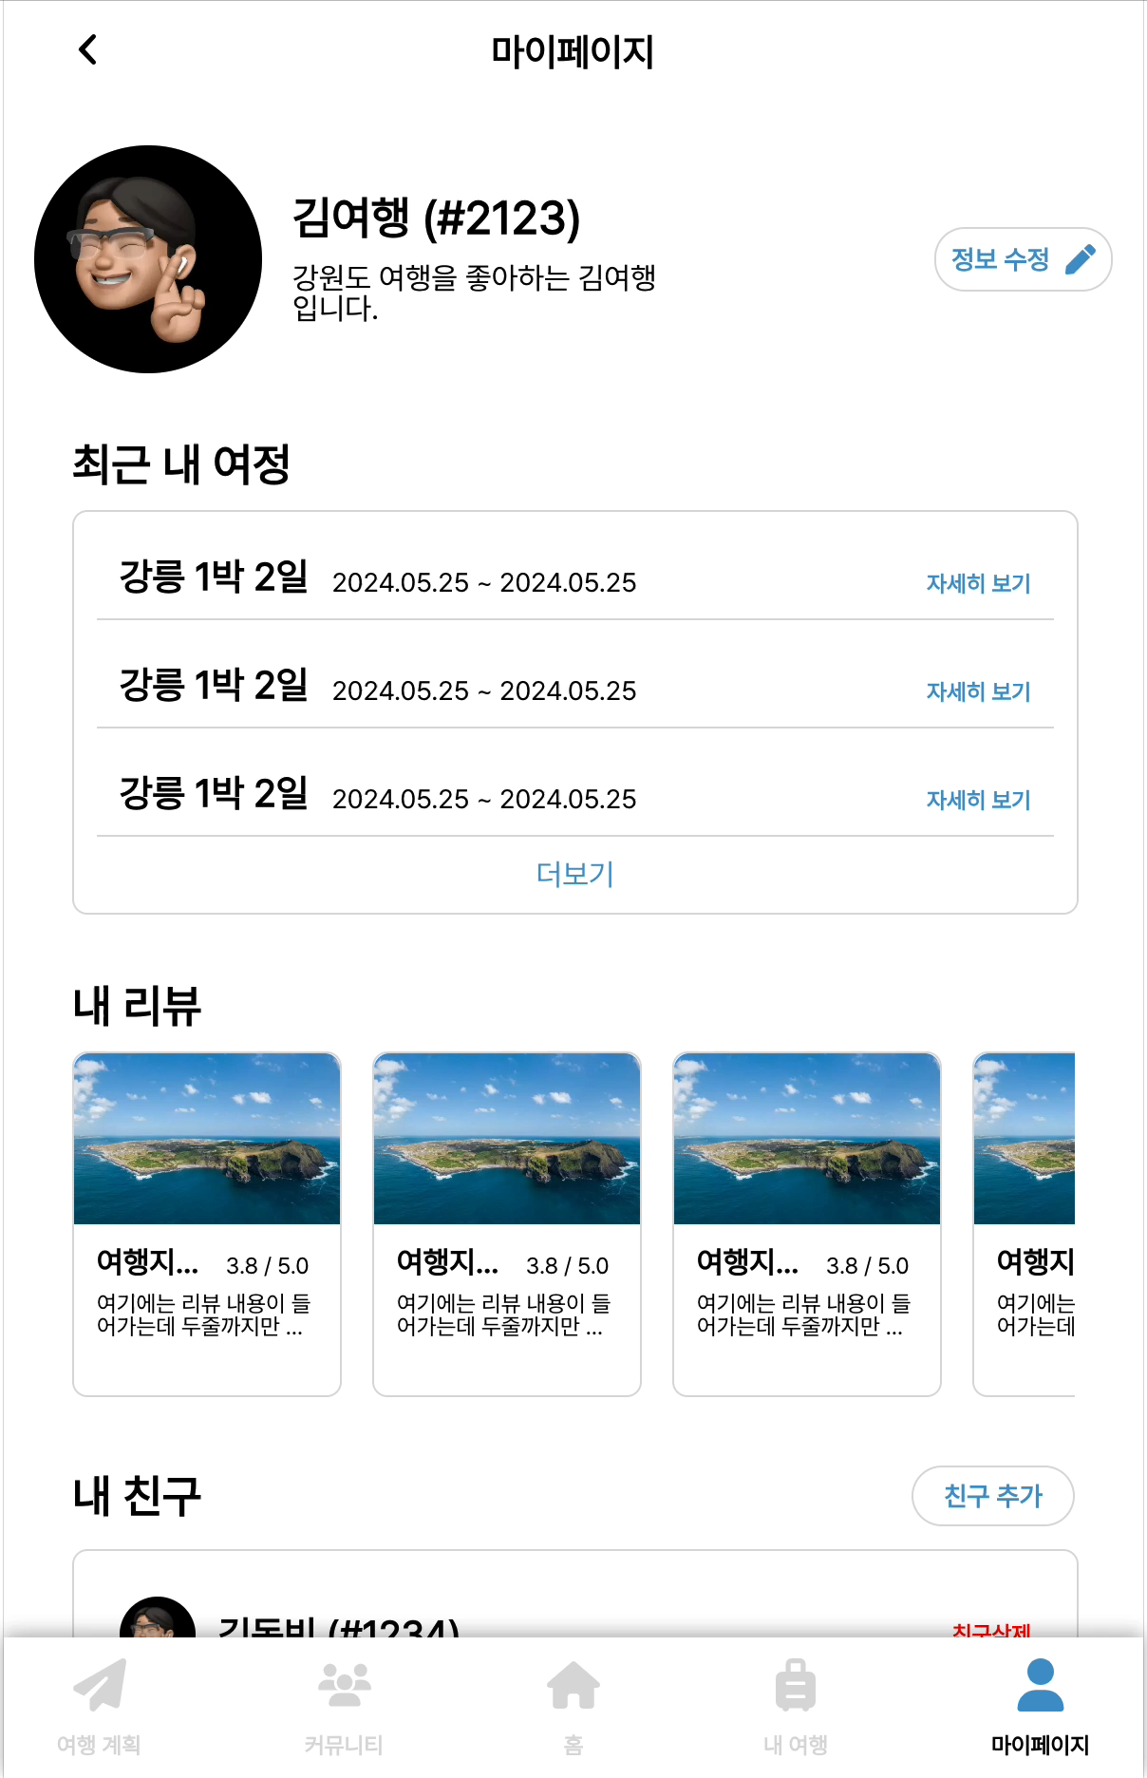
DEMO (with 사용자 시나리오).
마이페이지.
사용자의 프로필을 보여줌.
최근 사용자가 남긴 여행지에 대한 리뷰 목록을 제공.
친구 목록을 확인하고 관리하는 기능.

Slide 20
QnA.

Slide 21
감사합니다.

